Slide 1
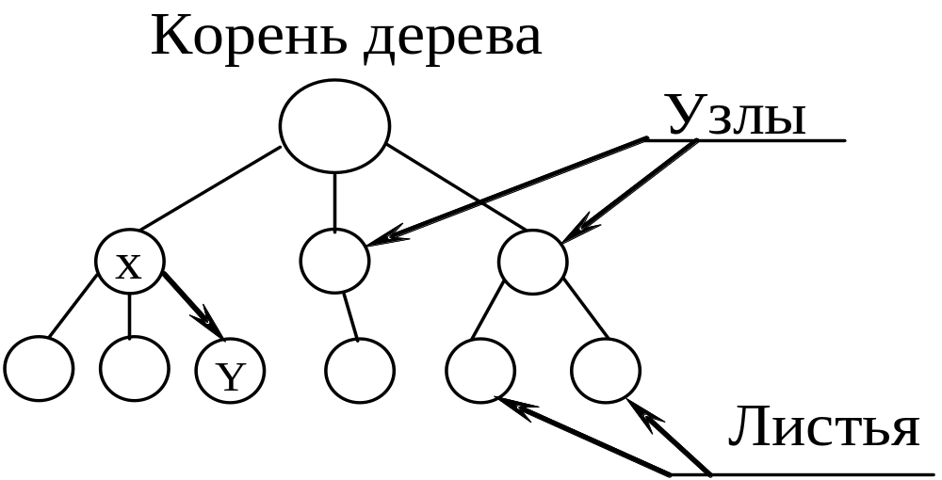
Нелинейные структуры данных
Введение в динамические данные двух и более указателей позволяет получить нелинейные струк-туры. Наиболее распространенными являются структуры, имеющие следующий вид:
Такая структура получила название «дерево».

Slide 2
Дерево состоит из элементов, называемых узлами (вершинами). Узлы соединены между собой дугами. В случае X → Y, вершина X называется родителем, а Y – сыном (дочерью).
Дерево имеет единственный узел, не имеющий родителей (ссылок на этот узел), который называется корнем. Любой другой узел имеет ровно одного родителя, т.е. на каждый узел дерева имеется ровно одна ссылка.
Узел, не имеющий сыновей, называется листом.

Slide 3
Внутренний – это узел, не являющийся ни листом, ни корнем.
Порядок узла равен количеству его узлов-сыновей.
Степень дерева – максимальный порядок его узлов.
Высота (глубина) узла равна числу его родителей плюс один.
Высота дерева – это наибольшая высота его узлов.

Slide 4
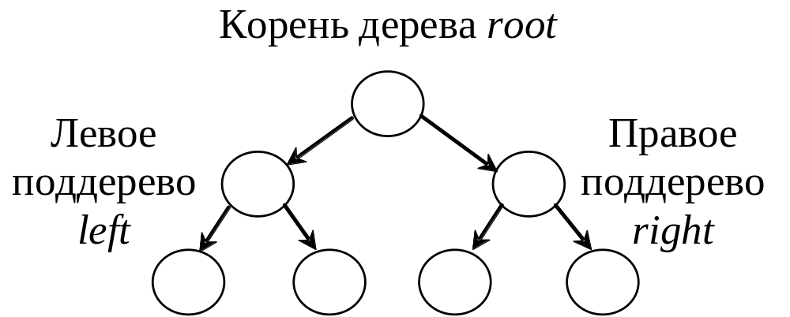
Бинарные деревья
Бинарное – это дерево, в котором каждый узел-родитель содержит, кроме данных, не более двух сыновей (левый и правый).
Пример бинарного дерева (корень обычно изображается сверху, хотя изображение можно и перевернуть):

Slide 5
Для работы с бинарными деревьями объ-является структурный тип (шаблон) следующего вида:
struct Tree {
Информационная Часть (info)
Tree *left, *right; – Адресная Часть
} * root;
Адресная часть – указатели на левую left и правую right ветви;
root – указатель корня.

Slide 6
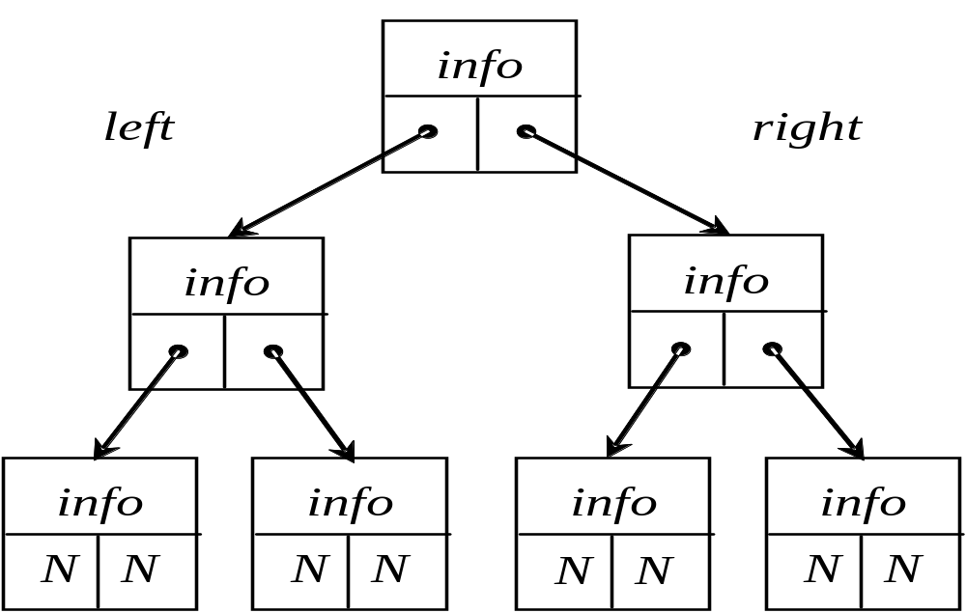
Такая структура данных организуется следую-щим образом (N – NULL):

Slide 7
Высота дерева определяется количеством уровней, на которых располагаются его узлы.
Если дерево организовано таким образом, что для каждого узла все ключи его левого поддерева меньше ключа этого узла, а все ключи его правого поддерева – больше, оно называется деревом поиска. Одинаковые ключи здесь не допускаются.
Древовидные структуры удобны и эффекти-вны для быстрого поиска информации.

Slide 8
Сбалансированными называются деревья, для каждого узла которых количество узлов в его левом и правом поддеревьях различаются не более чем на единицу.
Дерево является рекурсивной структурой данных, поскольку каждое его поддерево также является деревом. В связи с этим действия с такими структурами чаще всего описываются с помощью рекурсивных алгоритмов.

Slide 9
Основные алгоритмы
При работе с деревьями необходимо уметь:
– создать дерево;
– добавить новый элемент;
– просмотреть все элементы дерева;
– найти элемент с указанным значением;
– удалить заданный элемент;
– освободить память.
Обычно бинарное дерево строится сразу в виде дерева поиска.

Slide 10
Все алгоритмы работы с деревьями будем рассматривать для данных, информационной частью которых являются целые числа (ключи).
Структурный тип будет иметь вид:
struct Tree {
int info; // ИЧ
Tree *left, *right; // АЧ
} *root; // Лучше локально!!!

Slide 11
Создание дерева
Сначала создаем КОРЕНЬ (лист). Далее для того чтобы добавить новый элемент, необходимо найти для него место.
Для этого, начиная с корня, сравниваем значения узлов (t -> info, где t – текущий указатель) со значением нового элемента (b).
Если b < t -> info, то идем по левой ветви, в противном случае – по правой ветви.
Когда дойдем до узла, из которого не выходит нужная ветвь для дальнейшего поиска, это означает, что место под новый элемент найдено.

Slide 12
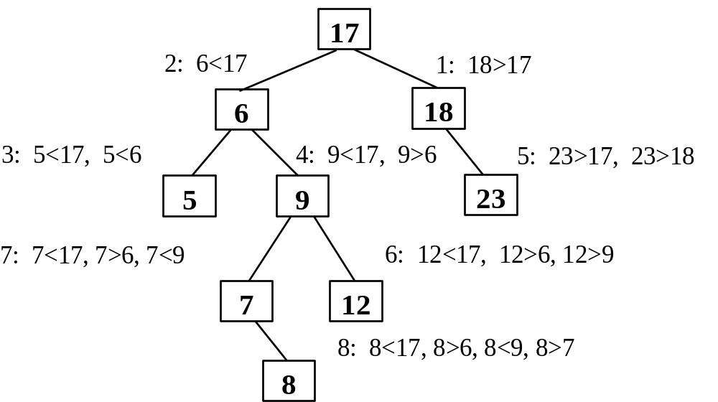
Пример создания дерева
Построим дерево поиска для следующих ключей 17, 18, 6, 5, 9, 23, 12, 7, 8:

Slide 13
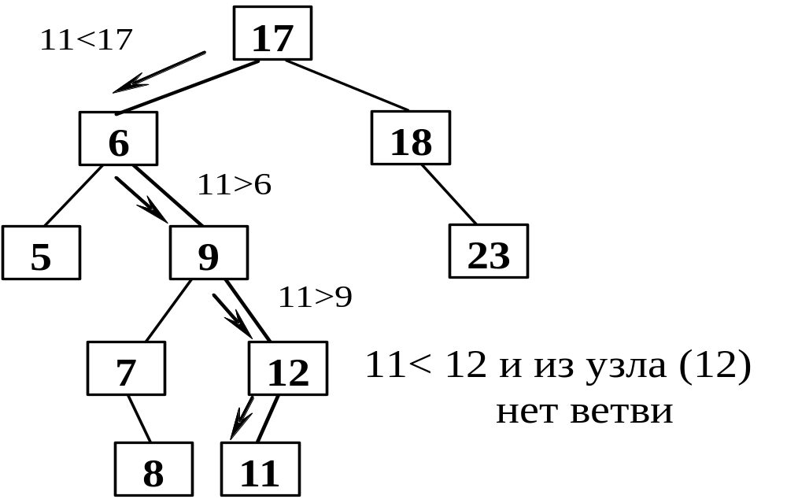
Поиск места для узла 11 в построенном дереве:

Slide 14
Рассмотрим функцию List для создания нового элемента ЛИСТА (i – информационная часть (ИЧ), в нашем случае ключ):
Tree* List ( int i )
{
Tree *t = new Tree; // Захват памяти
t -> info = i; // Формирование ИЧ
// Формирование адресных частей
t -> left = t -> right = NULL;
return t; // Адрес созданного листа
}

Slide 15
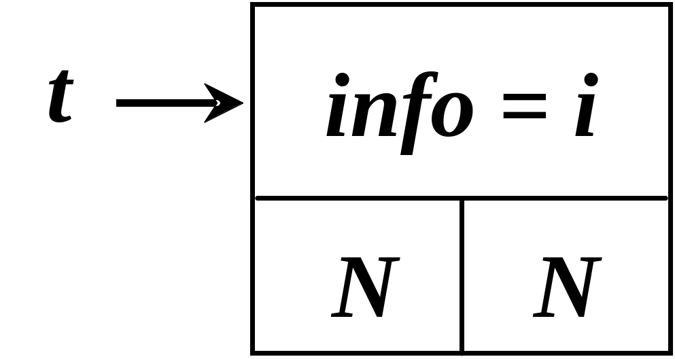
В результате выполнения функции List создается новый элемент-лист (N – NULL):

Slide 16
Функция создания дерева из N ключей с добавлением:
Tree* Create (Tree *root) {
Tree *Prev, *t;
// Prev – родитель текущего элемента
int N, b, find;
cout << " N = "; cin >> N;
if ( ! root ) { N--; // Если дерево не создано
cout << " Input Root : “; cin >> b;
root = List (b); /* Создаем адрес корня root, который первоначально – лист*/
}

Slide 17
//---------- Добавление элементов -----------
for (int i=1; i <= N; ++i) {
cout << "Input Info : ";
cin >> b;
// Текущий указатель установили на корень
t = root;
find = 0; // Признак поиска

Slide 18
while ( t && ! find) {
Prev = t;
if( b == t->info) {
find = 1;
cout << " Такой уже есть! " << endl;
}
// Ключи должны быть уникальны
else
if ( b < t -> info ) t = t -> left; // На лево
else t = t -> right; // На право
}

Slide 19
// Если нашли место с адресом Prev
if ( ! find ) { // if (find == 0)
// Создаем новый узел, являющийся листом
t = List ( b );
// и присоединяем его, либо
if ( b < Prev -> info )
// на левую ветвь,
Prev -> left = t;
// либо на правую ветвь
else Prev -> right = t;
} // Конец if
} // Конец цикла for()
return root;
}

Slide 20
Участок кода с обращением к функции Create будет иметь вид:
…
Tree *root = NULL; // Указатель корня
…
root = Create (root);
…

Slide 21
Рассмотрим функцию добавления одного листа в уже созданное дерево:
void Add_List (Tree *root, int key)
{
Tree *prev, *t;
int find = 1;
t = root;
while ( t && find) {
prev = t;
if( key == t -> info) {
find = 0; cout << " Такой уже есть !“ << endl;
}

Slide 22
else
if ( key < t -> info ) t = t -> left;
else
t = t -> right;
}
if (find) {
t = List(key);
if ( key < prev -> info )
prev -> left = t;
else
prev -> right = t;
}
}

Slide 23
Участок кода с обращением к функции Add_List может иметь вид:
. . .
cout << " Input info : ";
cin >> in;
if (root == NULL)
root = List (in);
else
Add_List ( root, in );
. . .

Slide 24
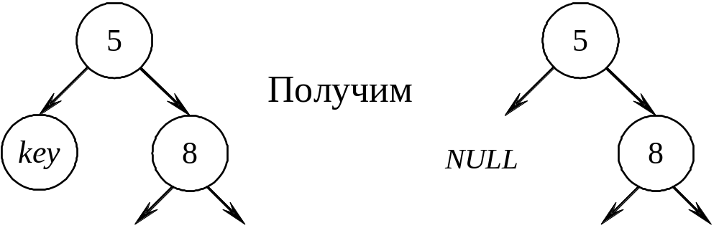
Удаление узла
Удаление узла из дерева зависит от того, сколько сыновей (потомков) имеет удаляемый узел. Возможны три варианта.
1. Удаляемый узел является листом – просто удаляем ссылку на него.
Пример схемы удаления листа с ключом key:

Slide 25
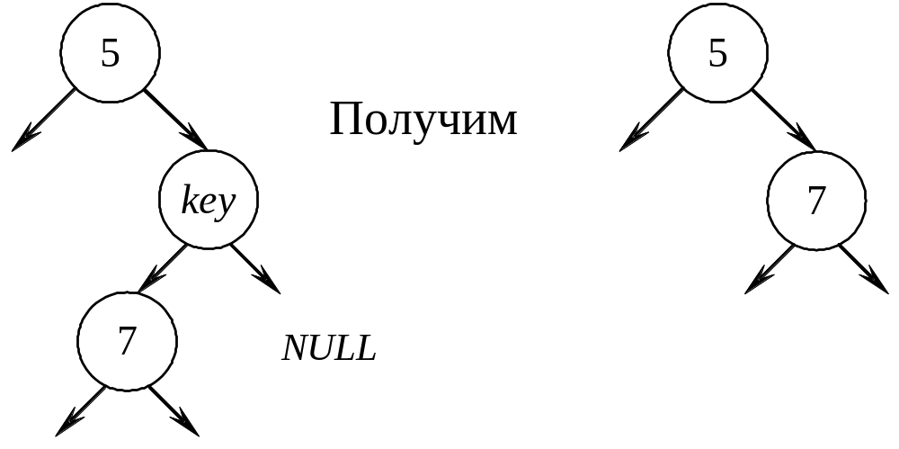
2. Удаляемый узел имеет одного потомка, т.е. из удаляемого узла выходит ровно одна ветвь.
Пример схемы удаления узла key, имеющего одного сына:

Slide 26
3. Удаление узла, имеющего двух сыновей, сложнее рассмотренных выше.
Если key – удаляемый узел, то его следует заменить узлом R, который содержит либо наи-больший ключ в левом поддереве (самый правый, у которого указатель right равен NULL), либо наименьший ключ в правом поддереве (самый левый, у которого указатель left равен NULL).

Slide 27
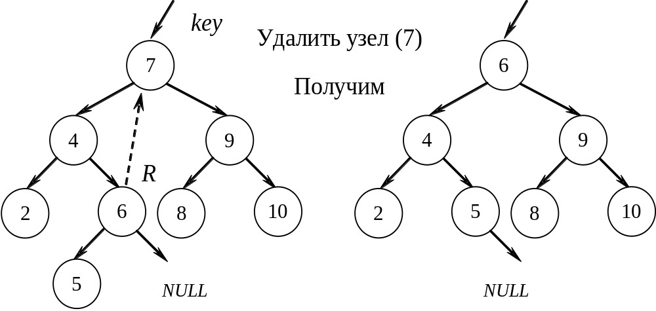
Используя первое условие, находим узел R, который является самым правым узлом поддерева узла key, у него имеется только левый сын:

Slide 28
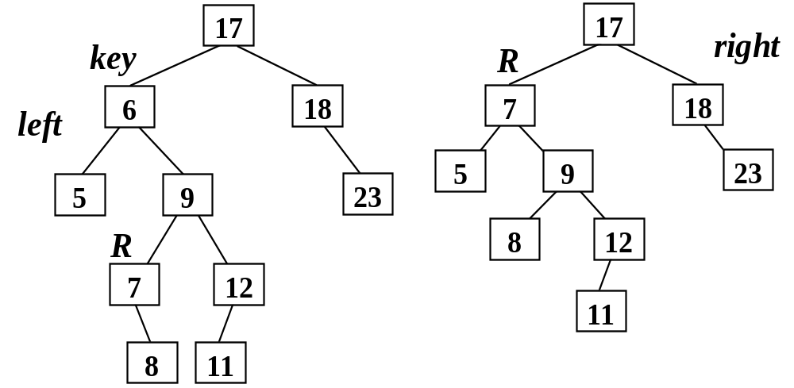
В построенном ранее дереве удалим узел key (6), используя второе условие, т.е. ищем самый левый узел в правом поддереве – это узел R (указатель left равен NULL):

Slide 29
Функция удаления узла по заданному ключу key может иметь вид:
Tree* Del (Tree *root, int key) {
Tree *Del, *Prev_Del, *R, *Prev_R;
/* Del, Prev_Del – удаляемый элемент и его пре-дыдущий (родитель);
R, Prev_R – элемент, на который заменяется удаленный, и его родитель; */
Del = root;
Prev_Del = NULL;

Slide 30
// Поиск удаляемого элемента и его родителя
while (Del != NULL && Del -> info != key) {
Prev_Del = Del;
if (Del -> info > key) Del = Del -> left;
else Del = Del -> right;
}
if (Del == NULL) { // Элемент не найден
cout << "\n NO Key!“ << endl;
return root;
}

Slide 31
// --------- Поиск элемента R для замены ---------
if (Del -> right == NULL) R = Del -> left;
else
if (Del -> left == NULL) R = Del -> right;
else {
// Ищем самый правый узел в левом поддереве
Prev_R = Del;
R = Del -> left;
while (R -> right != NULL) {
Prev_R = R;
R = R -> right;
}

Slide 32
/* Нашли элемент для замены R и его родителя Prev_R */
if( Prev_R == Del)
R -> right = Del -> right;
else {
R -> right = Del -> right;
Prev_R -> right = R -> left;
R -> left = Prev_R;
}
}

Slide 33
if (Del == root) root = R;
// Удаляя корень, заменяем его на R
else
/* Поддерево R присоединяем к родителю уда-ляемого узла */
if ( Del ->I nfo < Prev_Del -> info)
Prev_Del -> left = R; // На левую ветвь
else
Prev_Del -> right = R; // На правую
cout << " Delete " << Del -> info << endl;
delete Del;
return root;
}

Slide 34
Участок программы с обращением к данной функции будет иметь вид
…
cout << " Input Del Info : ";
cin >> key;
root = Del ( root, key );

Slide 35
Функция просмотра
Рекурсивная функция вывода узлов дерева:
void View ( Tree *t, int level ) {
if ( t ) {
View ( t -> right , level + 1 );
// Вывод узлов правого поддерева
for ( int i=0; i < level; ++i )
cout << " ";
cout << t -> info << endl;
View ( t -> left , level + 1 );
// Вывод узлов левого поддерева
}
}

Slide 36
Обращение к функции View будет иметь вид View ( root, 0 );
Второй параметр определяет уровень (level), на котором находится узел.
Корень находится на уровне 0. Значения узлов выводятся по горизонтали так, что корень находится слева.
Перед значением узла для имитации стру-ктуры дерева выводится количество пробелов, пропорциональное уровню узла.
Если закомментировать цикл печати пробе-лов, ключи будут выведены просто в столбик.

Slide 37
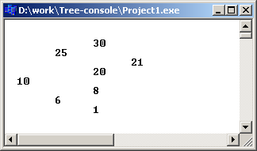
Для ключей 10 (корень), 25, 20, 6, 21, 8, 1, 30, построенное дерево будет выведено на экран функцией View в следующем виде:

Slide 38
Освобождение памяти
Функция освобождения памяти может быть реализована аналогично функции View :
void Del_All (Tree *t) {
if ( t != NULL) {
Del_All ( t -> left);
Del_All ( t -> right);
delete t;
}
}
Что надо сделать с корнем после вызова этой функции???

Slide 39
Поиск узла с минимальным (макс.) ключом
Tree* Min_Key (Tree *p) { // Max_Key
while (p -> left != NULL)
p = p -> left; // p = p -> right;
return p;
}
Вызов функции для нахождения минималь-ного ключа p_min -> info :
Tree *p_min = Min_Key (root);

Slide 40
Для построения сбалансированного дерева поиска из ключей необходимо сформировать массив (динамический), отсортировать его в порядке возрастания и после этого обратиться к функции
Make_Blns (root, 0, k, a); // ?????
k – размер массива.

Slide 41
void Make_Blns (Tree **p, int n, int k, int *a)
{
if (n == k) {
*p = NULL;
return;
}
else {
int m = (n + k) / 2;
*p = new Tree;
(*p) -> info = a[m];
Make_Blns ( &(*p) -> left, n, m, a);
Make_Blns ( &(*p) -> right, m+1, k, a);
}
}

Slide 42
Алгоритмы обхода дерева
Существуют три алгоритма обхода деревьев, которые естественно следуют из самой структуры дерева.
1. Обход слева направо: Left-Root-Right (сна-чала посещаем левое поддерево, затем – корень и, наконец, правое поддерево).
2. Обход сверху вниз: Root-Left-Right (посе-щаем корень до поддеревьев).
3. Обход снизу вверх: Left-Right-Root (посе-щаем корень после поддеревьев).

Slide 43
Рассмотрим результаты этих обходов на примере записи формулы в виде дерева, т.к. они и позволяют получить различные формы записи арифметических выражений.
Пусть для операндов А и В выполняется операция сложения.
Привычная форма записи А + В называется инфиксной.
Запись, в которой знак операции перед операндами +АВ, называется префиксной.
Если операция после операндов АВ+ это постфиксная форма.

Slide 44
Рассмотрим обходы дерева на примере формулы:
(a + b / c) * (d – e * f ).
Дерево формируется по принципу:
– в корне размещаем операцию, которая выполнится последней;
– далее узлы-операции, операнды – листья дерева.

Slide 45
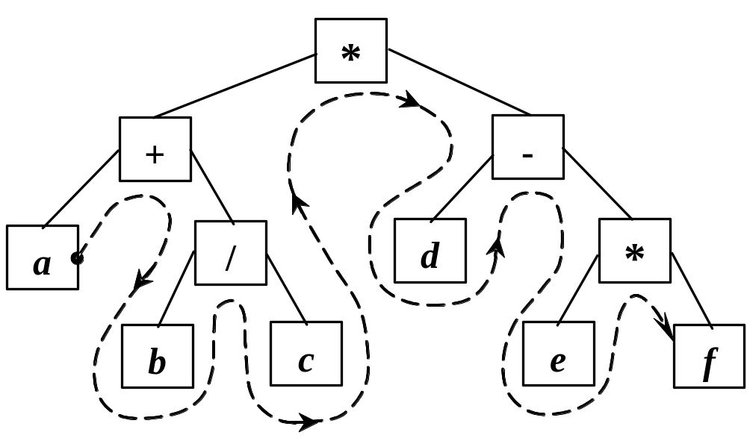
Обход 1 (Left-Root-Right) дает инфиксную запись выражения (без скобок):
a + b / c * d – e * f

Slide 46
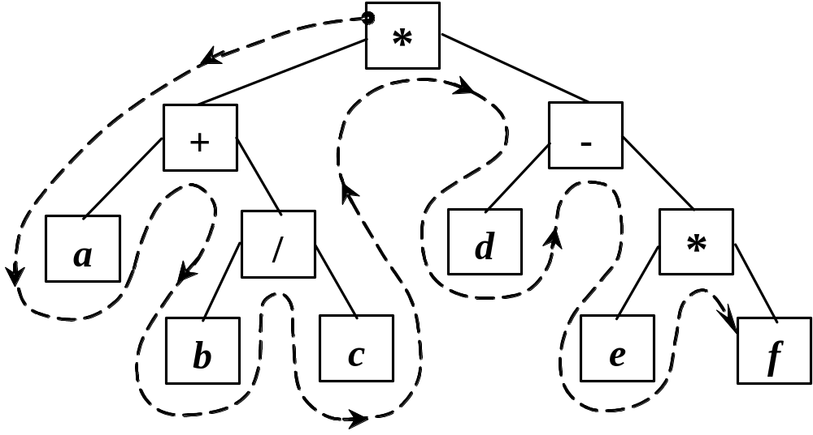
Обход 2 (Root-Left-Right) дает префиксную запись выражения (без скобок):
* + a / b c – d * e f

Slide 47
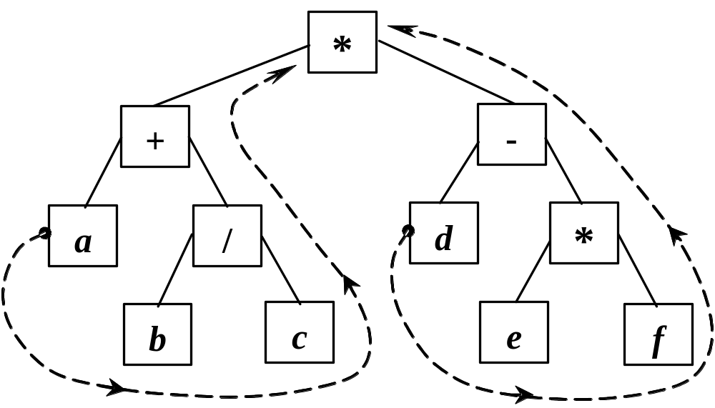
Обход 3 (Left-Right-Root) дает постфиксную запись выражения:
a b c / + d e f * – *

